Slide 1
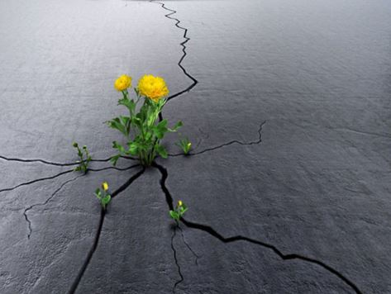
Nick Vujicic
The Life Thoughts
Автор:
Ольга Михайловна Степанова
учитель английского языка
МБОУ «Цивильская СОШ №1
имени Героя Советского Союза М.В. Силантьева»
города Цивильск Чувашской Республики
2016

Slide 6
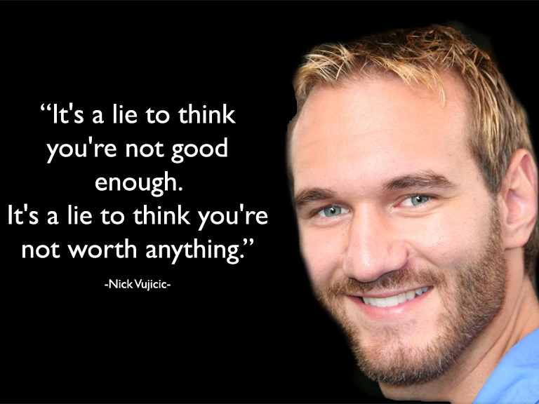

Slide 9
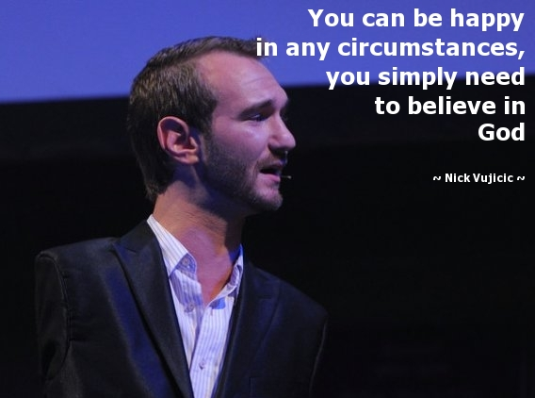

Slide 17
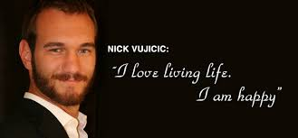

Slide 19
Sources
http://statusmind.com/dream-quotes-18/
http://statusmind.com/images/2014/02/Happiness-and-Happy-Quotes-33158-statusmind.com.jpg
https://40.media.tumblr.com/b24bb7e75abe6a54c186f40821ec93c1/tumblr_mnjmpmfscx1qezg3eo1_500.jpg
http://image.slidesharecdn.com/part9-nickvujicic-130924134621-phpapp01/95/nickvujicic-inspiration-2-638.jpg?cb=1456775617
https://i.ytimg.com/vi/rtlq7T6WmEA/hqdefault.jpg
http://the10bestreview.com/wp-content/uploads/2014/07/Take-small-steps-in-the-right-direction-Nick-Vujicic.jpg
http://the10bestreview.com/wp-content/uploads/2014/07/There-are-no-short-Nick-Vujicic.jpg

